Slide 1
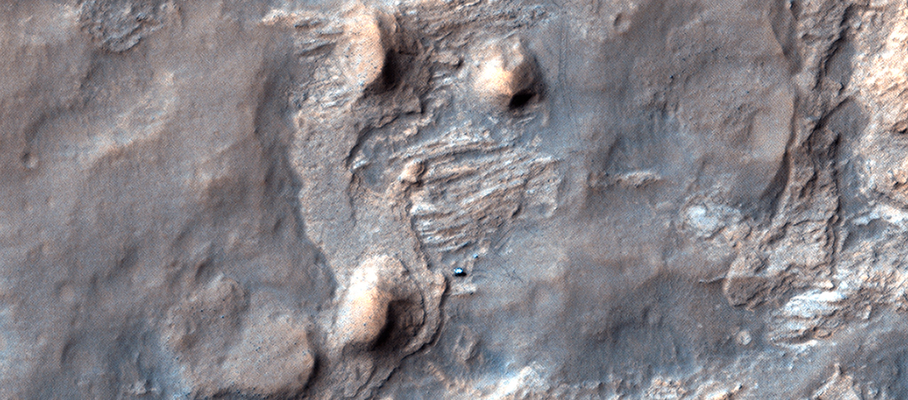

Curiosity Preparado para Explorar “Kimberley”
Los montículos en Yellowknife Bay habían sido expuestos recientemente—para un geólogo—hace menos de 100 millones de años. Dedujeron que esto se debió a la erosión de las capas superiores por la acción del viento, y que incluso épocas más recientes podrían encontrarse expuestas cerca del escarpe.
uahirise.org/es/ESP_036128_1755

